Slide 1

Hrvatska i njezino okruženje
Kviz

Slide 2
1. Koji kulturno-civilizacijski krug NEMA veliki utjecaj na prostor Hrvatske?
Jugoistočna Europa
Sjeverna Europa
Sredozemlje
Srednja Europa

Slide 3
TOČNO

Slide 4
NETOČNO

Slide 5
2. Koja od navedenih karakteristika je vezana uz srednjoeuropski kulturno-civilizacijski krug?
Protestantizam
Islam
Francuski jezik

Slide 6
TOČNO

Slide 7
NETOČNO

Slide 8
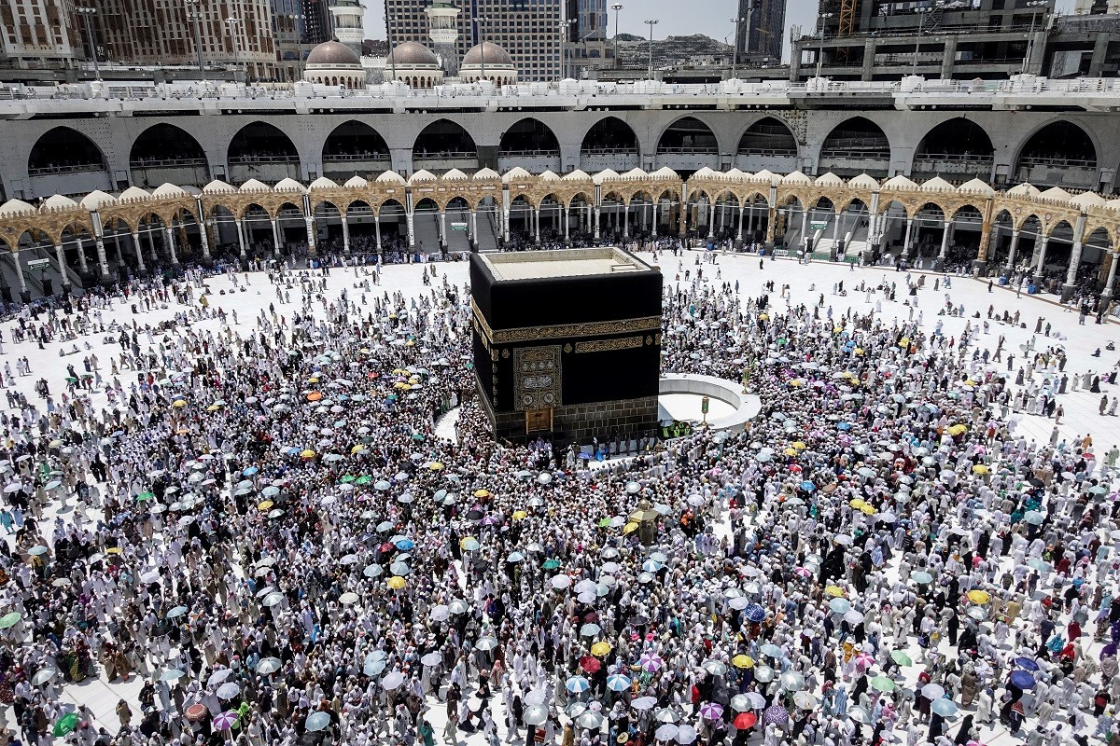
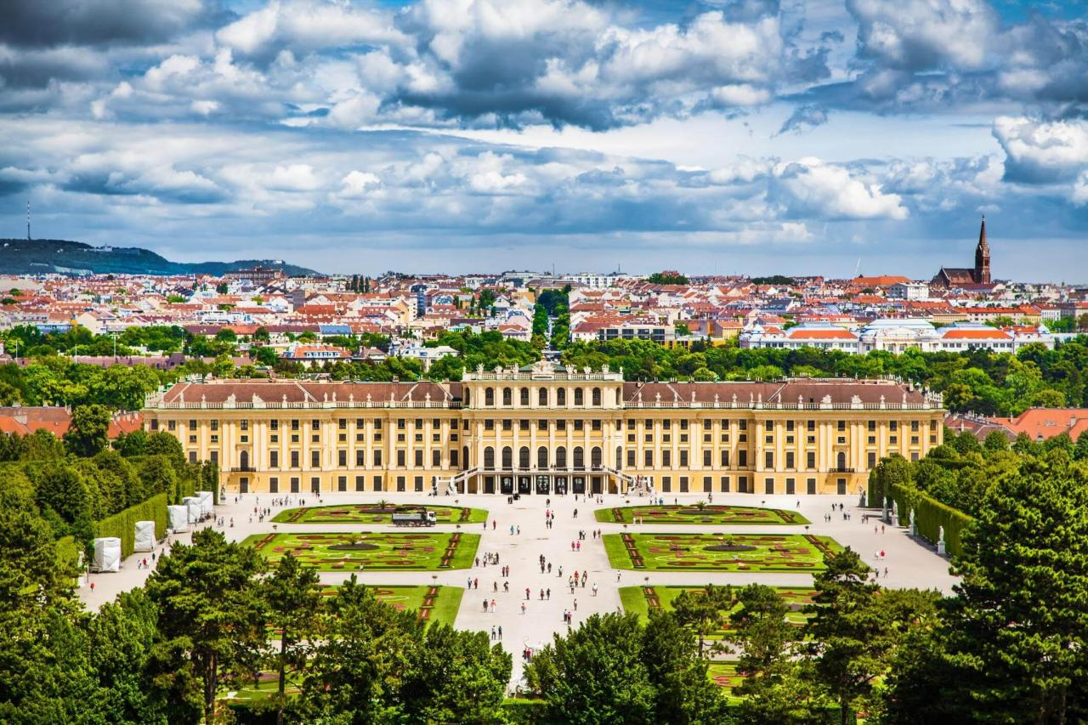
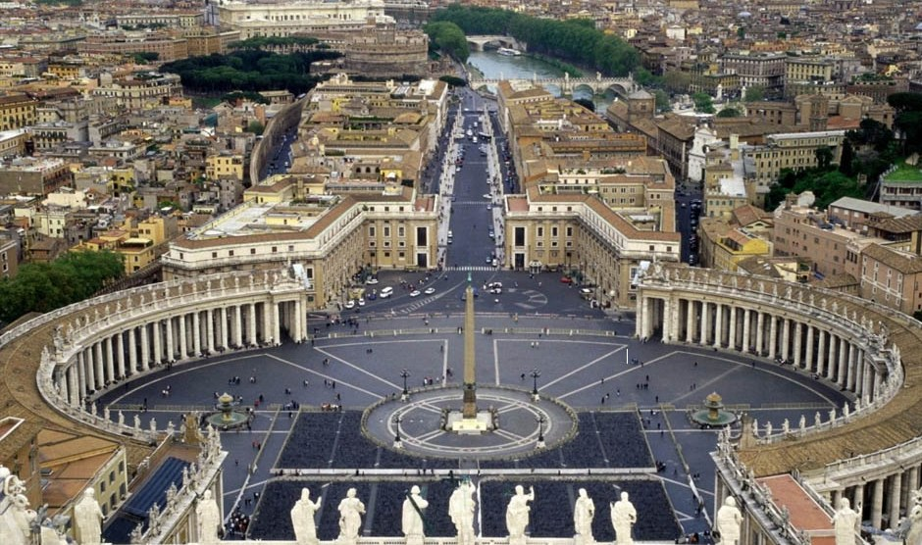
3. Koja od navedenih slika je vezana uz sredozemni kulturno-civilizacijski krug??

Slide 9
TOČNO

Slide 10
NETOČNO

Slide 11
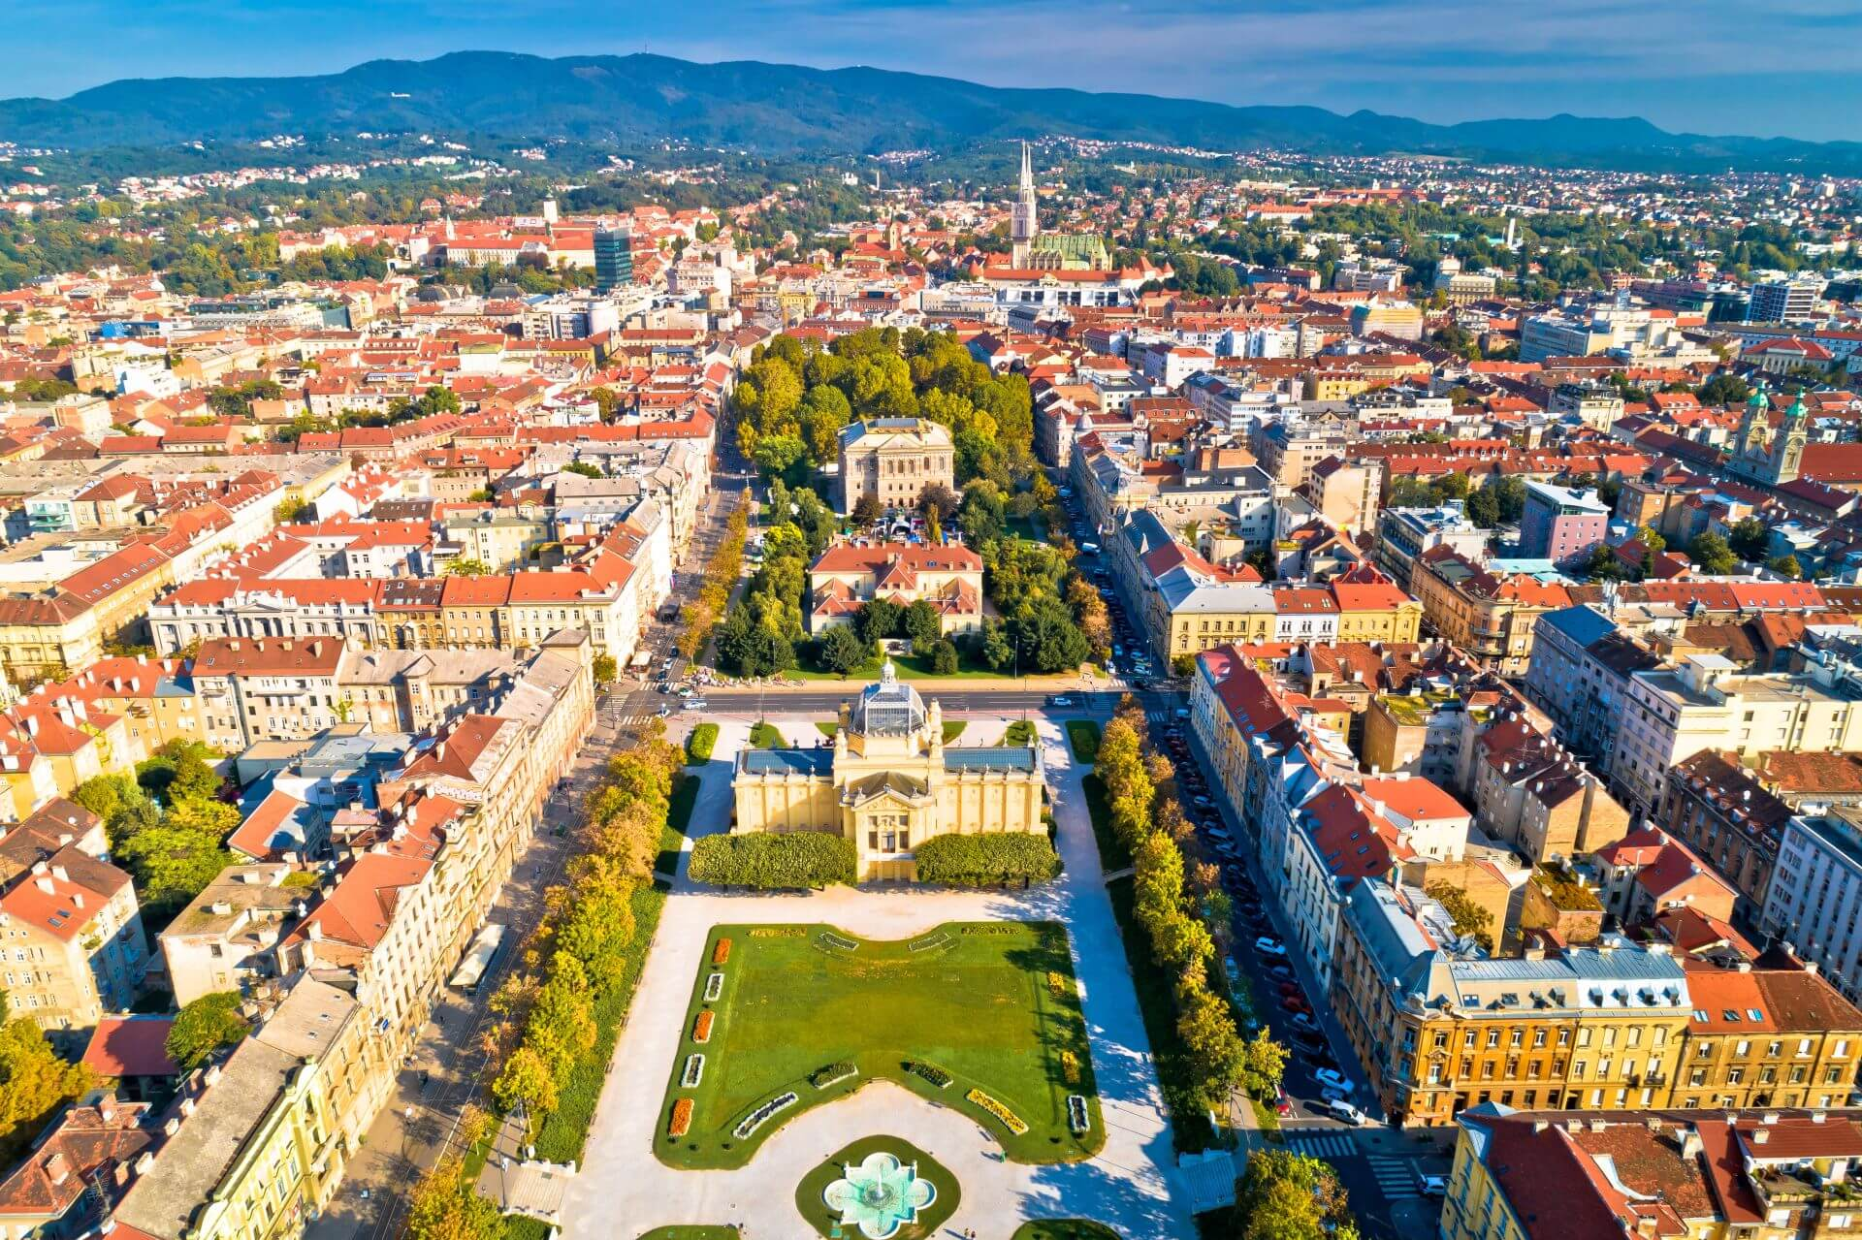
4. Centar Zagreba najviše je pod utjecajem kojeg kulturno-civilizacijskog kruga?
Jugoistočna Europa
Sredozemlje
Srednja Europa

Slide 12
TOČNO

Slide 13
NETOČNO

Slide 14
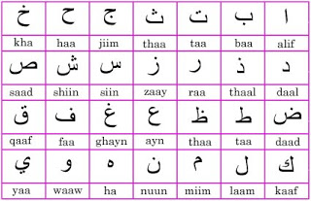
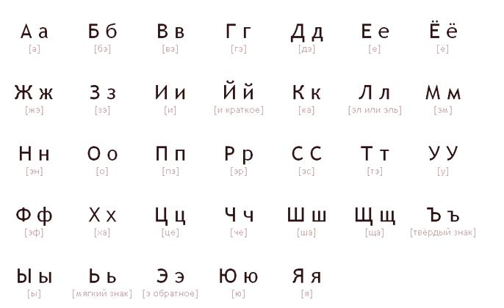

5. Koja slika prikazuje pismo koje se ponajviše koristi na prostoru Jugoistočne Europe?

Slide 15
TOČNO

Slide 16
NETOČNO

Slide 17
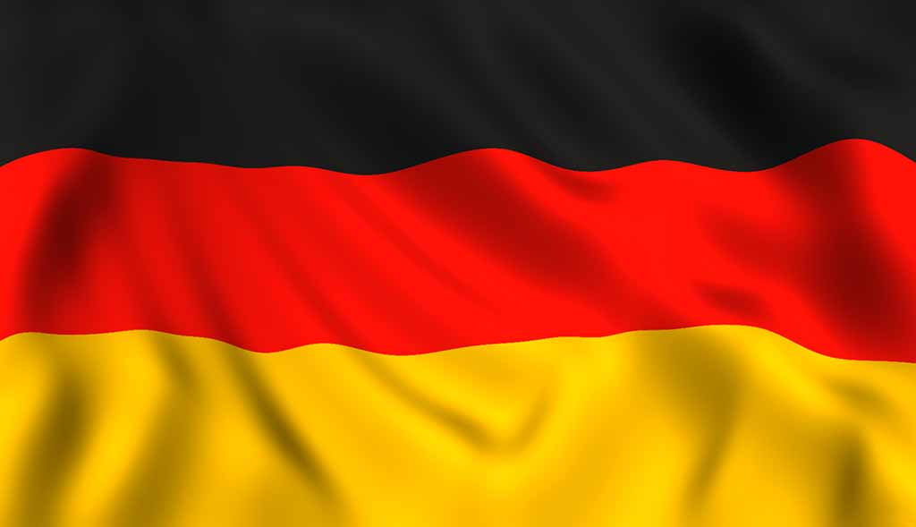
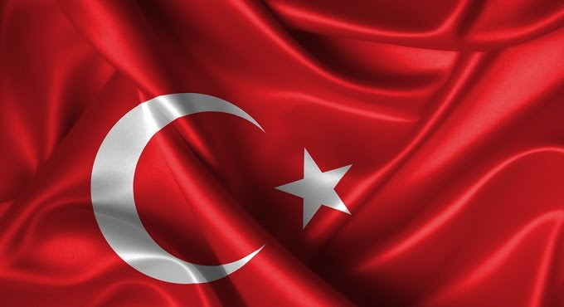
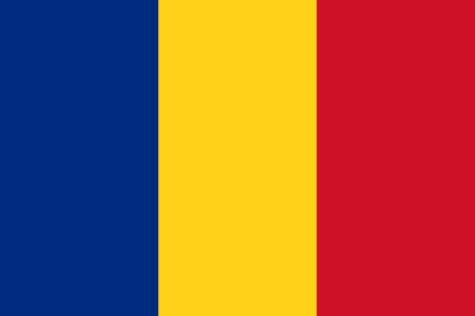
6. Koji jezik, koji se širio iz Jugoistočne Europe, u naše krajeve, ima najveći utjecaj na današnji hrvatski jezik i riječi koje koristimo?

Slide 18
TOČNO

Slide 19
NETOČNO

Slide 20

ČESTITAM!!!!!!

